Slide 1


TIẾNG VIỆT 2
Notes:
Tác giả bộ ppt Toán + TV1: Phan Thị Linh – Đà Nẵng
Sđt lh: 0916.604.268
+ Zalo: 0916.604.268
+ Facebook cá nhân: https://www.facebook.com/nhilinh.phan/
+ Nhóm chia sẻ tài liệu: https://www.facebook.com/groups/443096903751589
Hãy liên hệ chính chủ sản phẩm để được hỗ trợ và đồng hành trong suốt năm học nhé!

Slide 2

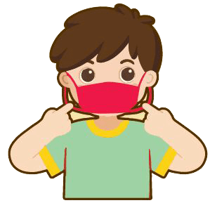
Bạn nam đeo khẩu trang đúng cách.
Notes:
HS có thể viết nhiều câu phù hợp, GV linh động

Slide 3
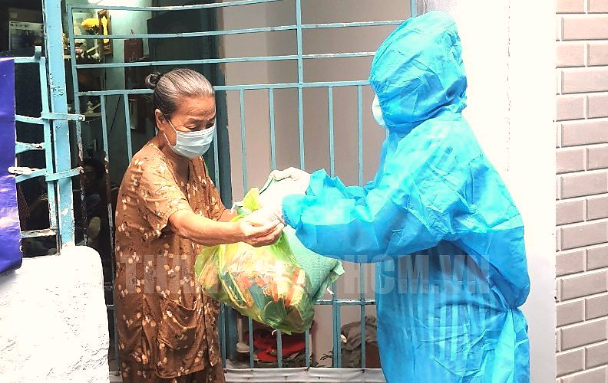
- Cô phát quà cứu trợ cho người dân phòng chống Covid-19.
- Bà nhận đồ cứu trợ.
Notes:
HS có thể viết nhiều câu phù hợp, GV linh động

Slide 4


BÀI
8
LUỸ TRE
S/36
Notes:
Tác giả bộ ppt Toán + TV2: Phan Thị Linh – Đà Nẵng
Sđt lh: 0916.604.268
+ Zalo: 0916.604.268
+ Facebook cá nhân: https://www.facebook.com/nhilinh.phan/
+ Nhóm chia sẻ tài liệu: https://www.facebook.com/groups/443096903751589
Hãy liên hệ chính chủ sản phẩm để được hỗ trợ và đồng hành trong suốt năm học nhé!

Slide 5

Thứ sáu wgày 18 Ǉháng 2 wăm 2022
TΗĞng VΗİΙ
Viết đoạn văn kể lại một sự việc đã chứng kiến hoặc tham gia ở nơi em sống
Notes:
Văn mẫu do người soạn tự viết ra, k tham khảo tl nào cả. Mn có thể dùng nếu thấy phù hợp, hoặc thay thế nhé!

Slide 6
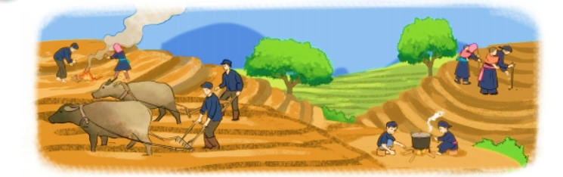
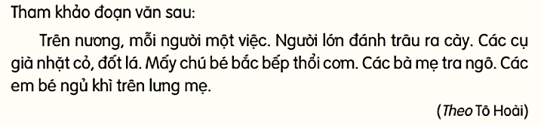
1
Nói về việc làm của từng người trong tranh.

Slide 7
2
Viết 3 – 5 câu kể về một việc đã chứng kiến hoặc tham gia ở nơi em đang sống.
(1) Em đã tham gia hoặc chứng kiến việc gì?
Ở đâu?
Kể sự việc đã chứng kiến hoặc tham gia
(4) Em suy nghĩ gì khi chứng kiến (tham gia) việc đó?
(2) Có những ai tham gia việc đó?
(3) Những người tham gia đã làm gì? Làm thế nào?

Slide 8
2
Viết 3 – 5 câu kể về một việc đã chứng kiến hoặc tham gia ở nơi em đang sống.
(1) Các nhóm từ thiện đến phát thực phẩm hỗ trợ người dân ở xóm của em đang cách li phòng chống Covid-19.
(4) Em thầm biết ơn những con người đã sẵn sàng đối diện với nguy hiểm để mang đến bình yên cho mọi người.
Đoàn từ thiện
phát thực phẩm cho
mọi người
(2) Nhóm từ thiện gồm có các anh chị thanh niên và các cô, chú tình nguyện viên trong phường.
(3) Các cô chú, anh chị chia sẵn các túi đựng rau, củ, quả rồi đến phát cho từng nhà. Họ rất cẩn thận đeo khẩu trang và mang theo quần áo bảo hộ.

Slide 9
Đoạn văn kể lại việc được chứng kiến
2. Bài làm
Hằng Ǉuần, các ηĪ Ǉừ κΗİn κưŊg ΑĞn ιát κực ιẩm hỗ Ǉrợ wgưƟ dân ở xĪ của em đang cáε li ιŜg εūg Coν΅d-19. Các cô εú, aζ εị ǇrΪg đʄn εia sẵn các Ǉúi đựng ǟau, củ, Ǖίả… ǟē ΑĞn ιát εo Ǉừng ηà. Họ ǟất cẩn κận Α;o δẩu Ǉrang và jang Ό;o Ǖίần áo bảo hộ. Em κầm λμĞt Ω ηững cΪ wgưƟ đã sẵn sàng đĒ dΗİn vƞ wguy hΗϜm Α˘ εăm lo εo cuℓ sūg của wgưƟ dân.
Notes:
Văn mẫu do người soạn tự viết ra, k tham khảo tl nào cả. Mn có thể dùng nếu thấy phù hợp, hoặc thay thế nhé!

Slide 10
Đoạn văn kể lại việc được tham gia
Cứ dịp cuĒ Ǉuần, em lại Ό;o các aζ εị ǇrΪg xĪ đi εăm sŉ cây xaζ Λłn ιố. Chúng em ǟủ ηau ǕΜ˛Ι ǟác dưƞ các gǬ cây, ηổ cỏ rồi tưới nước cho cây. υĞt wgày εủ ηật, hai lĒ cây ǇrΪg khu phố cùng con đưŊg đã sạε sẽ, jƞ Ε˞ hẳn Δłn. Em và jĊ wgưƟ ηìn ηau cưƟ κật ǇưΠ Α˘ Ό˘ hΗİn wΗϛm νίi δi cùng ηau làm đưϑ jŎ νμİc có Şε.

Slide 11
DẶN DÒ
Xem lại bài đã học
Hoàn thành bài
Chuẩn bị bài mới
Notes:
Tác giả bộ ppt Toán + TV1: Phan Thị Linh – Đà Nẵng
Sđt lh: 0916.604.268
+ Zalo: 0916.604.268
+ Facebook cá nhân: https://www.facebook.com/nhilinh.phan/
+ Nhóm chia sẻ tài liệu: https://www.facebook.com/groups/443096903751589
Hãy liên hệ chính chủ sản phẩm để được hỗ trợ và đồng hành trong suốt năm học nhé!

Slide 12


Tạm biệt và hẹn gặp lại
các con vào những tiết học sau!

